Slide 1

Wie wir die Halbierungs-
initiative stoppen!
Allianz Pro Medienvielfalt * Mark Balsiger * 2025

Slide 2


«No Billag»
Notes:
Die Bewegung Courage Civil bzw. die Allianz Pro Medienvielfalt ist die legitime Nachfolgerin des Komitees „Nein zum Sendeschluss“, das 2017/2018 gegen „No Billag“ einstand

Slide 3


Die Trägerschaft
Allianz Pro Medienvielfalt
Bewegung Courage Civil
Notes:
Courage Civil wurde 2018 gegründet und zählt heute rund 500 Mitglieder. Die Bewegung ist rechtlich ein Verein. Die Allianz Pro Medienvielfalt ist ein Projekt von Courage Civil.

Slide 4

Notes:
Die Kernzelle der Allianz besteht auf vier Personen. Im zweiten Kreis sind rund 15 Personen aktiv. Wir brauchen für das aktuelle Jahr 2025 deutlich mehr Mitstreiterinnen und Mitstreiter.

Slide 5


Die Kleinarbeit (I)
Notes:
16 verschiedene Organisationen sind inzwischen Teil der Allianz, und es werden hoffentlich bald noch mehr. Alle wurden ausgerüstet mit einem „gebrandeten“ Set an Sujets.

Slide 6
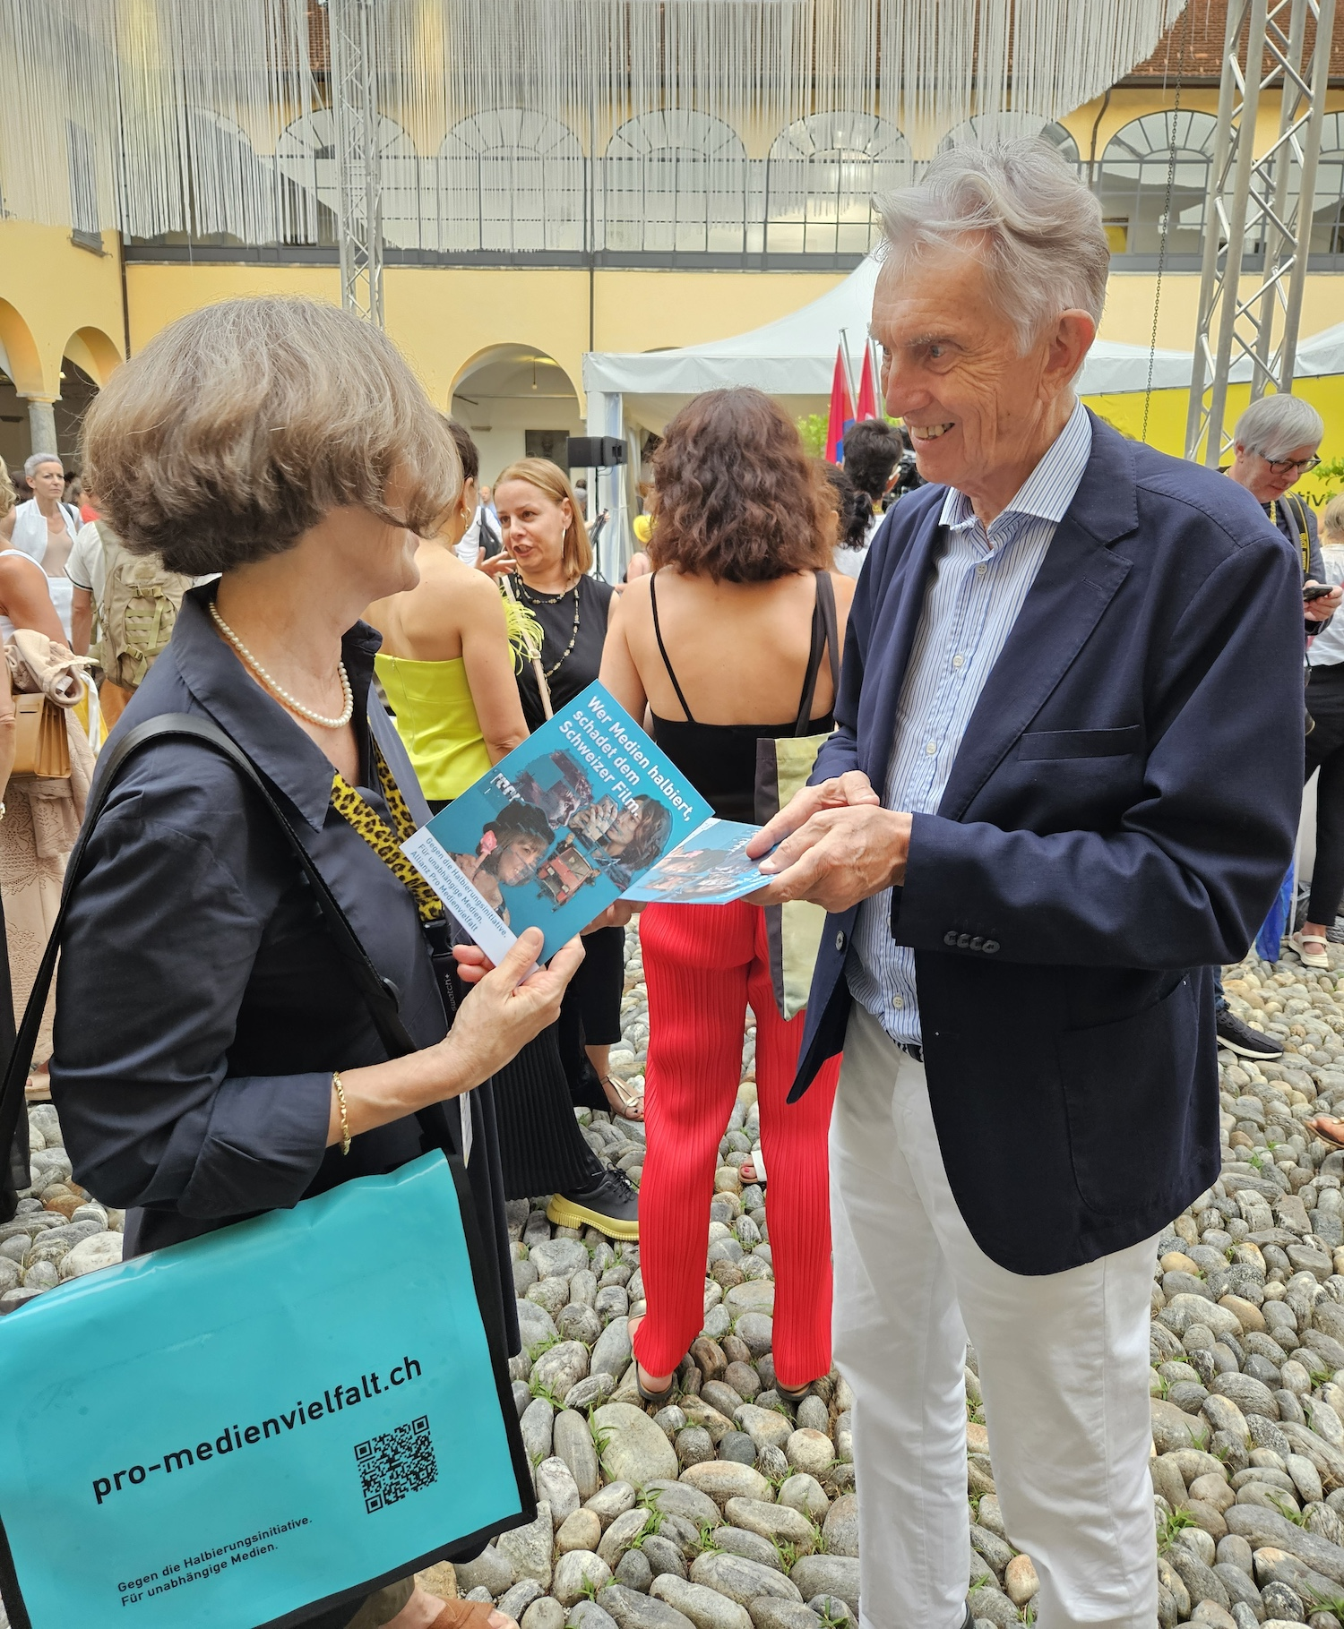
Die Kleinarbeit (II)
Notes:
Während der Locarno Film Festivals im August 2024 sowie der Solothurner Filmtage im Januar 2025 sind Teams von uns unterwegs, um das Kinopublikum für das Thema zu sensibilisieren. Die SRG investiert 34 Millionen Franken pro Jahr in Schweizer Filmproduktionen. Das steht mit der Halbierungsinitiative auf dem Spiel.

Slide 7


Die Kleinarbeit (III)
Notes:
Wenn attraktive Veranstaltungen laufen, nutzen wir die Welle und surfen mit. So geschehen im November 2024, als die vierte Staffel von „Tschugger“ lief. Und bei den Lauberhornrennen im Januar 2025. Die Sujets
werden via Social Media ausgespielt. Es geht darum, aufzuzeigen, dass Unterhaltung und Live-Sport auch zum Service public gehören.

Slide 8
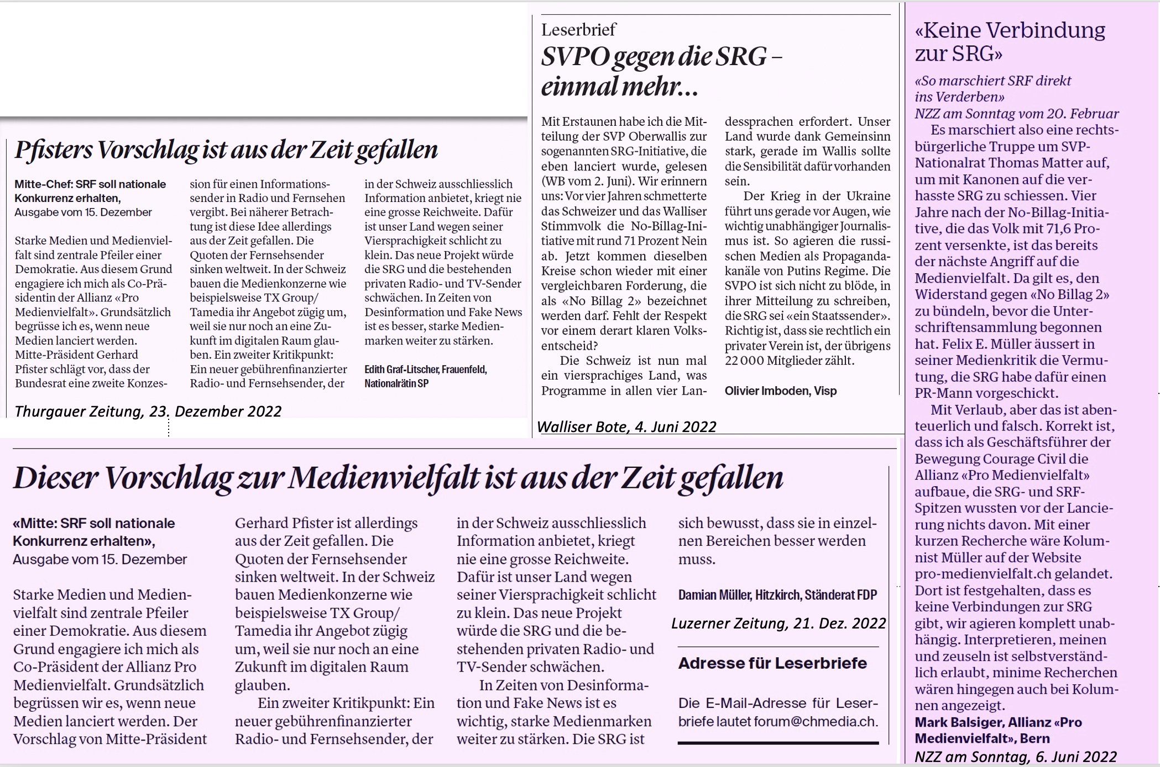

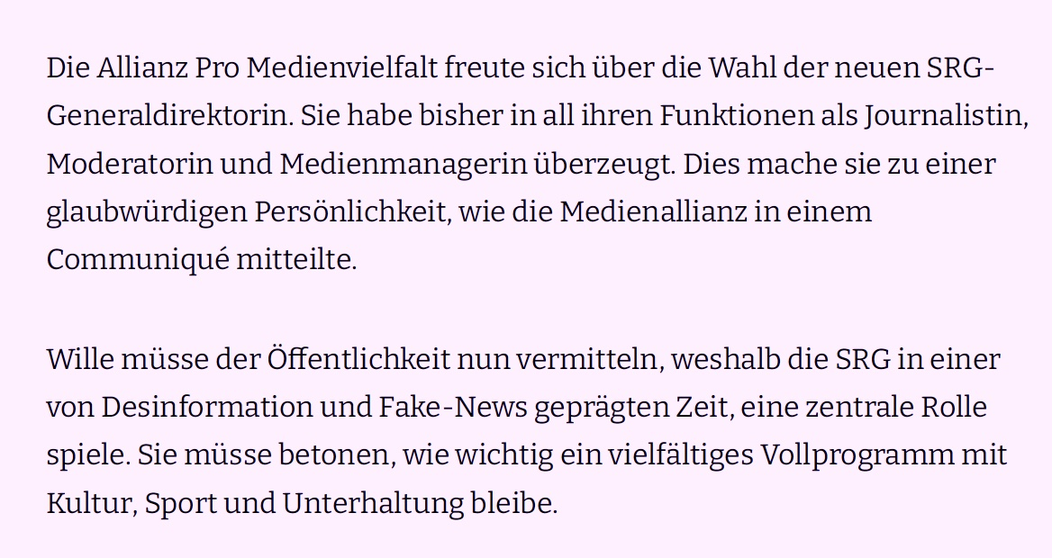
Die Kleinarbeit (IV)
Tamedia, 25. Mai 2024
Notes:
Die Allianz reagiert auf Medienberichte mit Online-Kommentaren (zum Beispiel unten links) und Leserbriefen.

Slide 9

Ein Ja halbiert das Budget

Slide 10
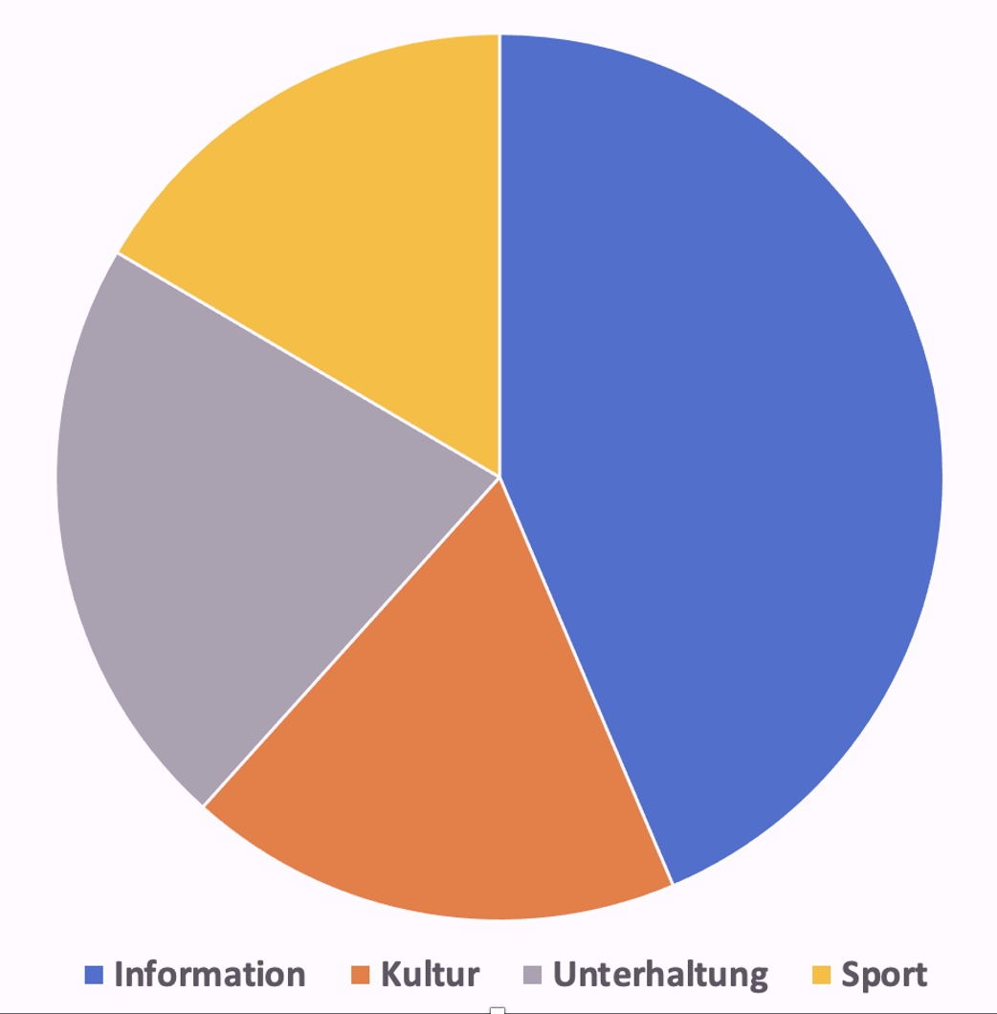
Notes:
Aus Sicht des Initiativkomitees muss die SRG auf Sport und Unterhaltung verzichten. Setzt sich ihre Halbierungsinitiative durch, bleibt – im sehr groben Raster – noch Geld für Information und etwas Kultur.

Slide 11

Notes:
Die Allianz kann auf den „Schlachtfeldern“ Medienvielfalt, Demokratie und Service public gewinnen. Auf dem Schlachtfeld Geld (insbesondere absolute Zahlen) hat sie keine Chance. Also: knapp die Fakten benennen.

Slide 12
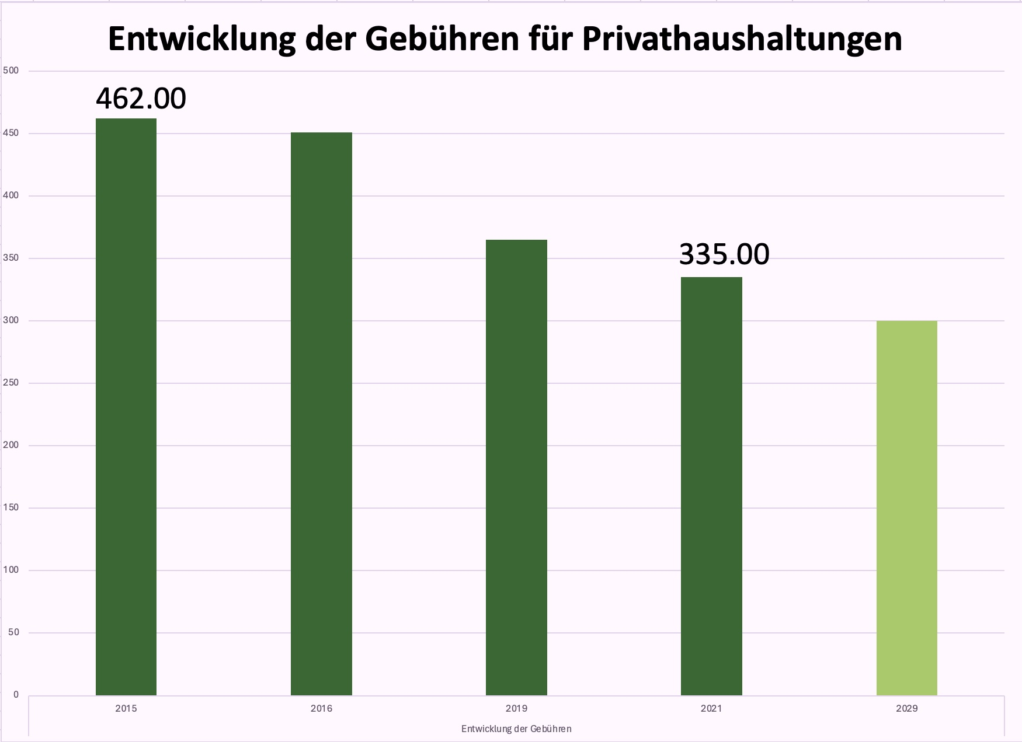
Notes:
Die Gebühren für Privathaushaltungen sind seit 2015 um mehr als 25% gesunken. Gleichzeitig gibt es seit Jahren einen Deckel, d.h. die SRG erhält nicht mehr Geld, weil die Anzahl Haushaltungen stetig steigt.

Slide 13
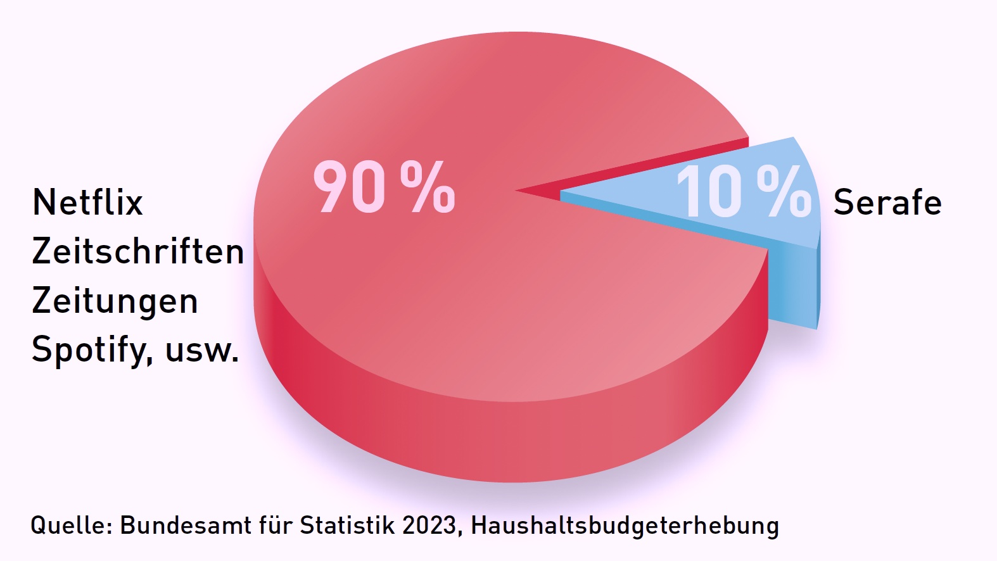
Notes:
Ein Privathaushalt gab 3168 Franken pro Jahr für Medienkonsum aus. Die Serafe-Gebühren machen also gerade einmal 10% aus. Werden sie auf 200 Franken reduziert, sinken die Gesamtausgaben um 4%.

Slide 14

Hasser & Libertäre
Fans
Zufriedene
Kritische
Notes:
Eine unwisssenschaftliche Kategorisierung des Publikums. Hasser & Libertäre sind laut. Sie können Teile der Kritischen anstecken und dann wird es schwierig, dagegenzuhalten.

Slide 15

Notes:
Achtung Gefahr: Wenn beispielsweise Felix Muster glaubt, Programme die er nicht mag oder nicht braucht, können „weg“ und 200 Franken würden riechen, für das, was er weiterhin möchte – dann wird es eng.

Slide 16
Wo wir Unterstützung brauchen:
Fundraising
Recherche
Leserbriefe, Online-Kommentare
Online-Marketing
Video
Pflege der Community
Social Media (v.a. LinkedIn, Instagram, Snapchat)
CRM

Slide 17
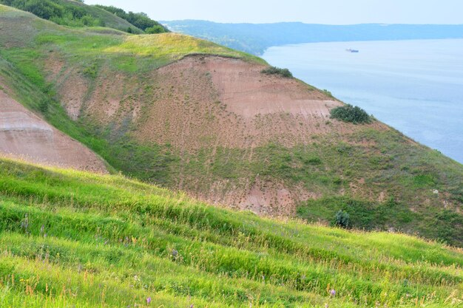
Notes:
Je grösser der Spardruck und je mehr Programme gestrichen werden, desto mehr Wurzeln verliert die SRG. Dann setzt die Erosion ein – und die Unzufriedenheit der Publika wird grösser.

Slide 18



